Slide 1


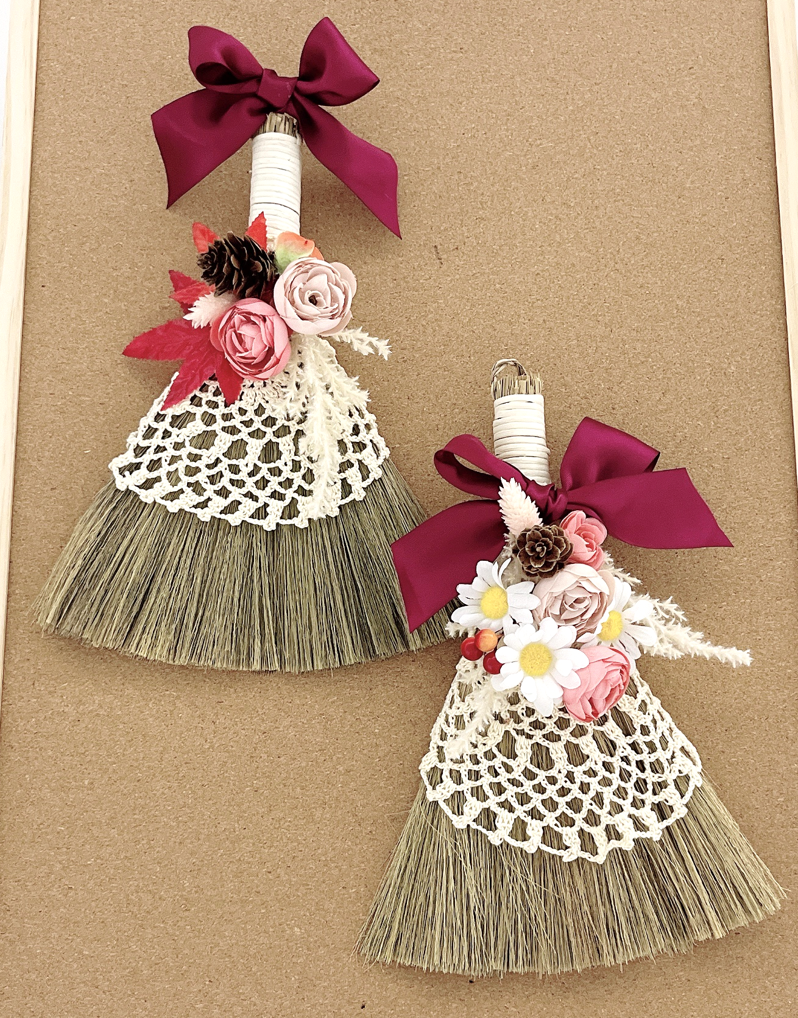
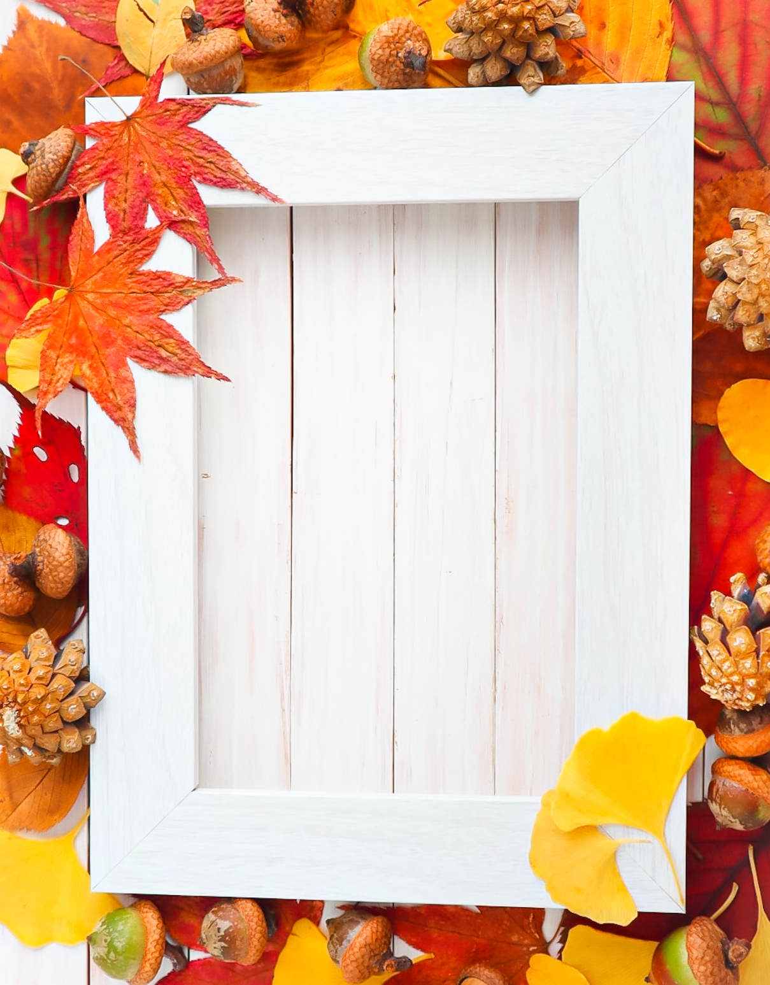

季節を感じる
ハンドメイド
秋の
ミニほうき
アレンジ
秋の
ミニほうき
アレンジ
開催日時
2023年9月28日（木）
午後2時～午後3時

